Slide 1
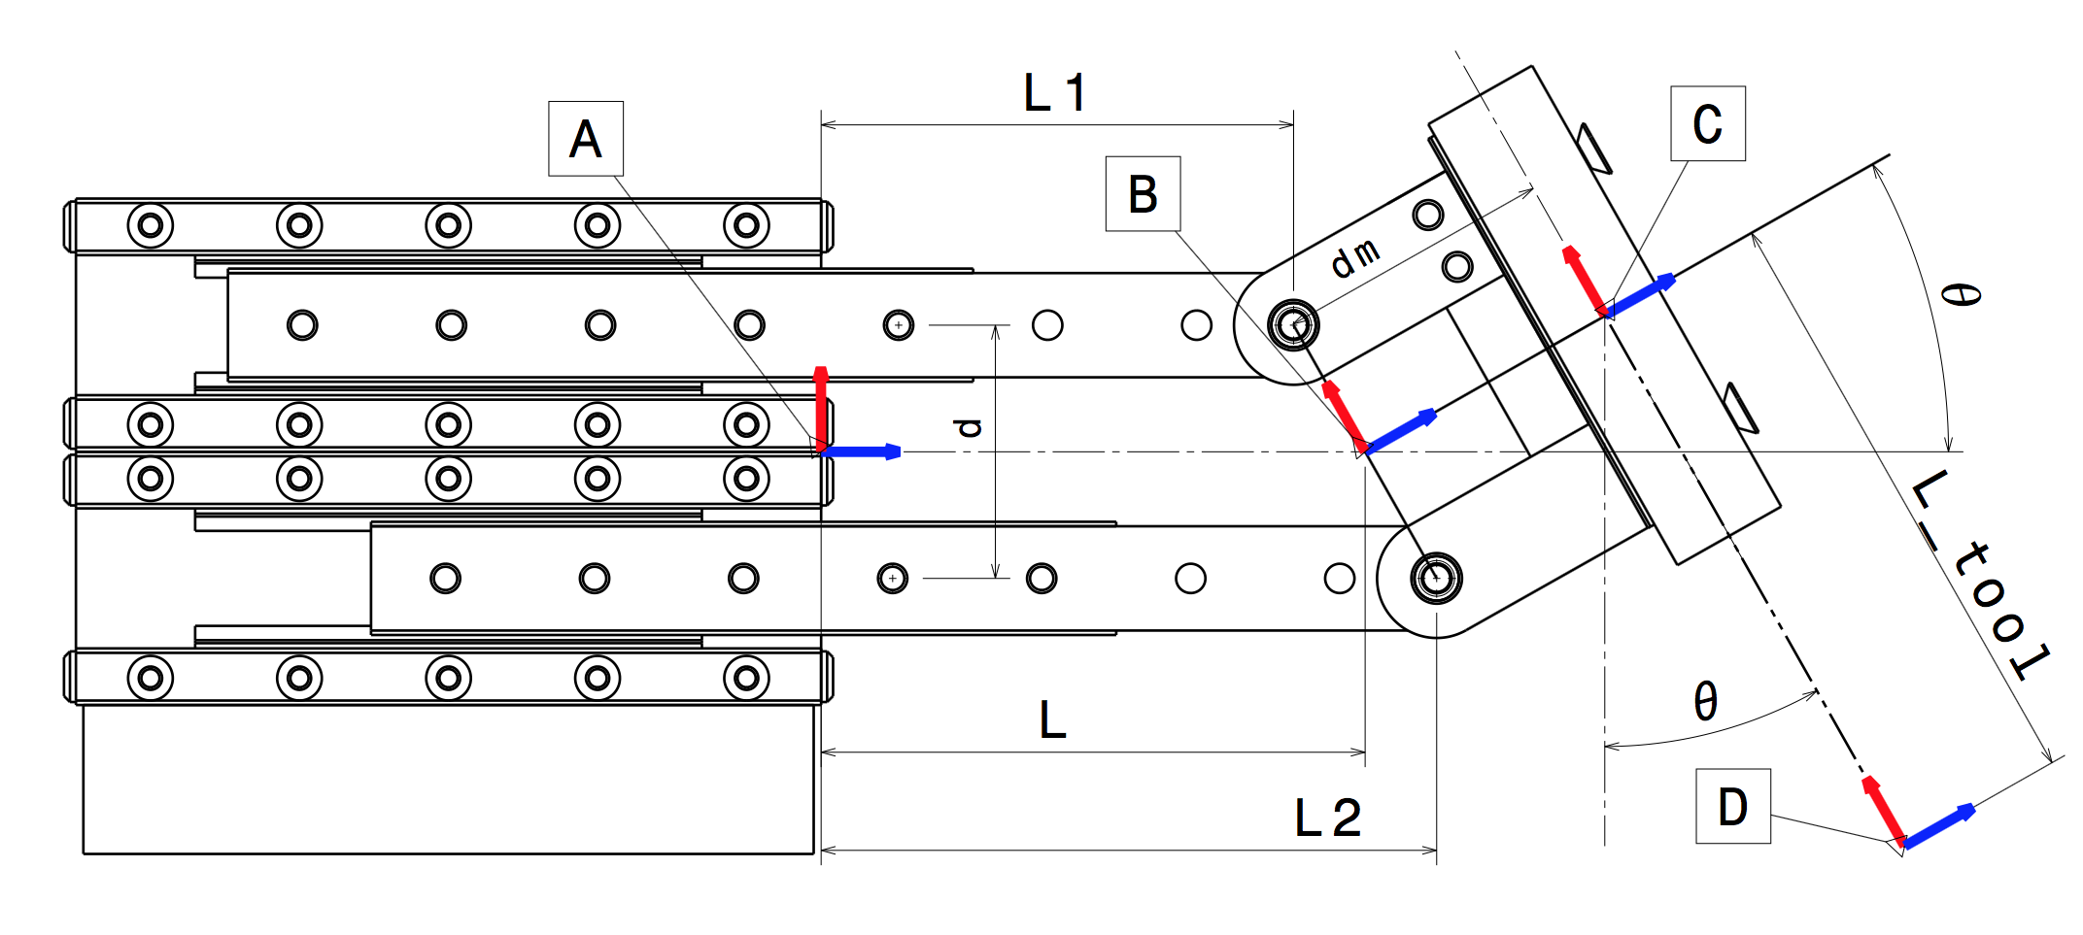
q1
q0
q1

